Slide 1
자구&알고 스터디
동적 계획법 (Dynamic Programming)

Slide 2
동적 계획법
주어진 문제를 더 간단한 문제로 분해한 뒤, 간단한 하위 문제를 해결하고 원래 문제를 해결하는 방식.
이를 재귀적으로 접근하면 된다.
구체적인 알고리즘이라기보단 문제 해결 접근할 수 있는 유형임.

Slide 3
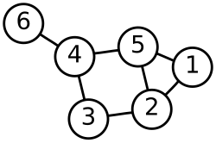
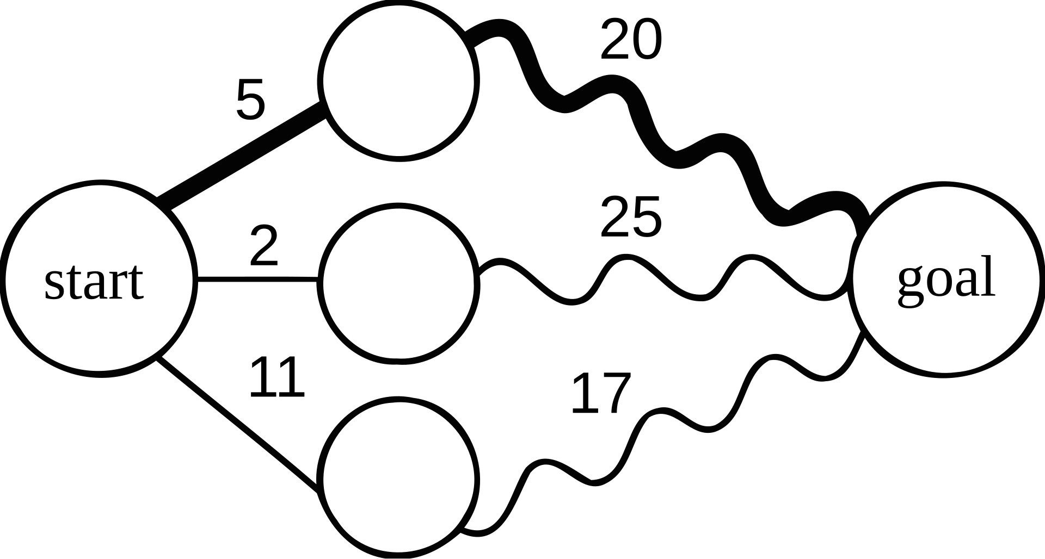
동적 계획법
예시: 최단 거리
goal
start

Slide 4
동적 계획법
최적 부분 구조 (Optimal Substructure)
큰 문제의 최적해가 작은 문제의 최적해를 포함한다.
간단히 말하면 점화식을 찾아야 함
예시: 피보나치:
F(N) = F(N – 1) + F(N – 2)
예시: 최단 거리
P(n, k) = min(P(n, s) + P(s, k))

Slide 5
동적 계획법
중복되는 부분 문제 (Overlapping Subproblem)
같은 작은 문제가 여러 번 반복되어 등장한다.
간단히 말하면 이미 계산한 작은 문제의 결과를 재사용해야 함.
이미 계산한 작은 문제의 결과를 재사용하는 방법: “메모이제이션”
이미 계산한 값들을 배열 같은 데에다가 저장하세요.
예시: 피보나치
F(N)을 구할 때 F(x) (x <= N-2), 를 반복 계산함
따라서 이전에 계산한 값을 저장해두면 효율적임

Slide 6
동적 계획법
유명한 유형들이 많고, 이를 알아두면 편함
백준 밀다 보면 비슷한 문제들 많이 볼 수 있음
솔직히 머리 싸움임;;;

Slide 7
예시 1
피보나치 : https://www.acmicpc.net/problem/1904
예시 답변 : http://boj.kr/18432470cafd4ad089d36e986c38cf6b

Slide 8
예시 1 해설
점화식 : count(n) = count(n – 1) + count(n – 2)
이때, count(1) = 1, count(2) = 2
한 배열 memo에 i일 때의 결과를 memo[i]저장하면서 3부터 n까지 계산

Slide 9
예시 2
포도주 시식: https://www.acmicpc.net/problem/2156
예시 답변 : http://boj.kr/4bd578782be94743ab1c4f05198438ea

Slide 10
예시 2 해설
점화식 : dp[i] = max(dp[i-2], dp[i-3]+a[i-1]) + a[i]
base: dp[0]=0, dp[1]=a[1], dp[2]=a[1]+a[2]

Slide 11
예시 3
평범한 배낭 : https://www.acmicpc.net/problem/12865
예시 답안 : http://boj.kr/2ee43aa071bd44c598cd72f08c1c6f82

Slide 12
예시 3 해설
dp[i][j]: i번째 물건까지 고려할 때, j 무게까지의 최대 가치
점화식: dp[i][j] = max(dp[i-1][j-w]+v, dp[i-1][j], dp[i][j-1])
base: dp[i][j]=0

Slide 13
예시 3 해설 – Improved Method
dp[i]: i 무게까지의 최대 가치
점화식: dp[i] = max(dp[i-w]+v, dp[i]) (뒤에서부터)
base: dp[i]=0

